Slide 1

Муниципальное бюджетное дошкольное образовательное учреждение детский сад №2 «Хензигбей» компенсирующего вида с. Нарын Эрзинского кожууна «Взаимодействие образовательной организации с семьей»
Воспитатели:
Минчээ Айра Ай-ооловна
Цээн Ларина Николааевна

Slide 2


Наше правило! Мы готовы воспитывать вместе, но не вместо вас!

Slide 3
Основная цель-сделать родителей активными участниками педагогического процесса, оказав им помощь в реализации в ответственности за воспитание и обучении детей.
Основные принципы
1.Открытость детского сада
для семьи.
2.Создание единой развивающей
среды. Подход к семье.
3. Сотрудничество педагогов и
родителей в воспитании детей.

Slide 4
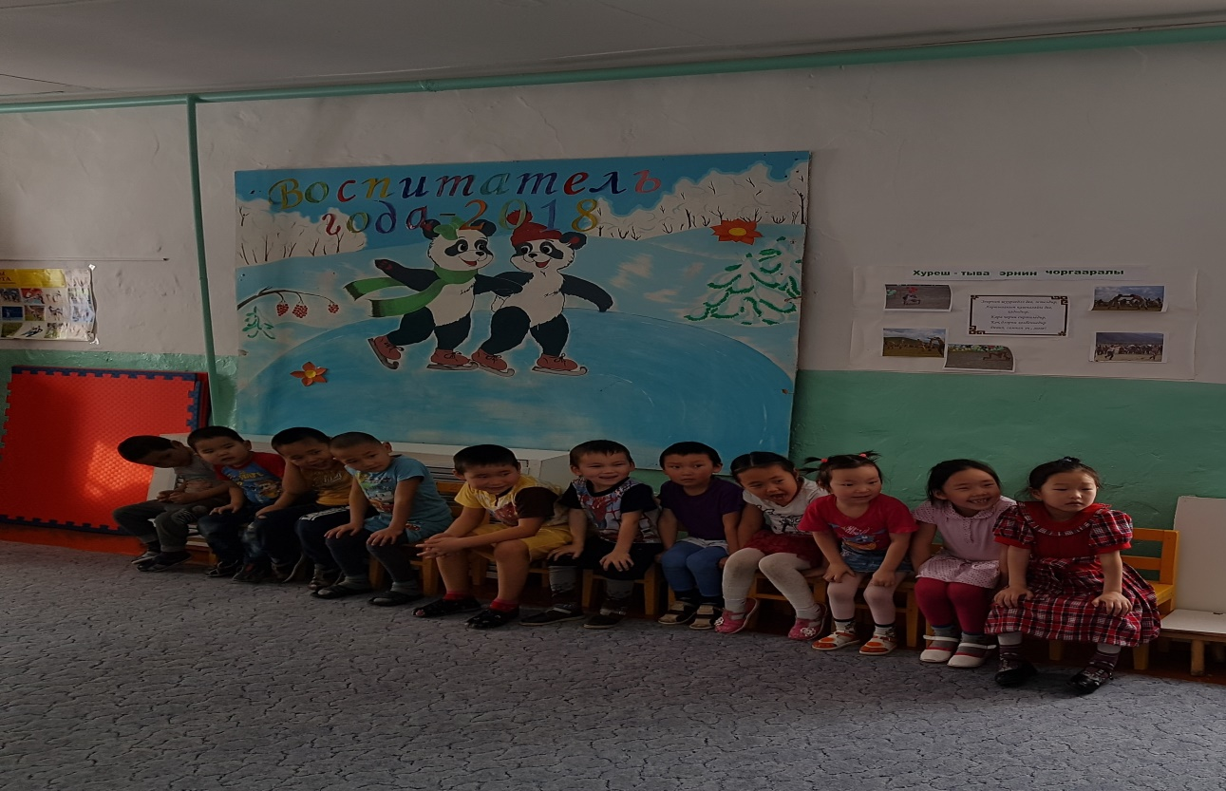
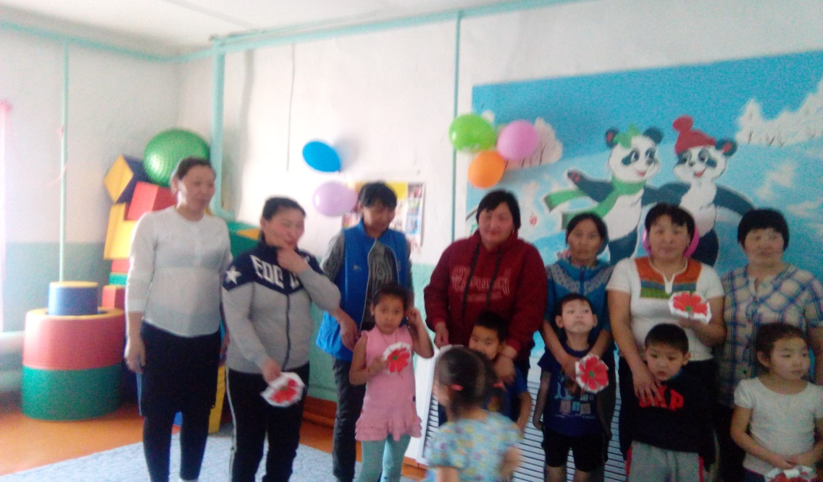
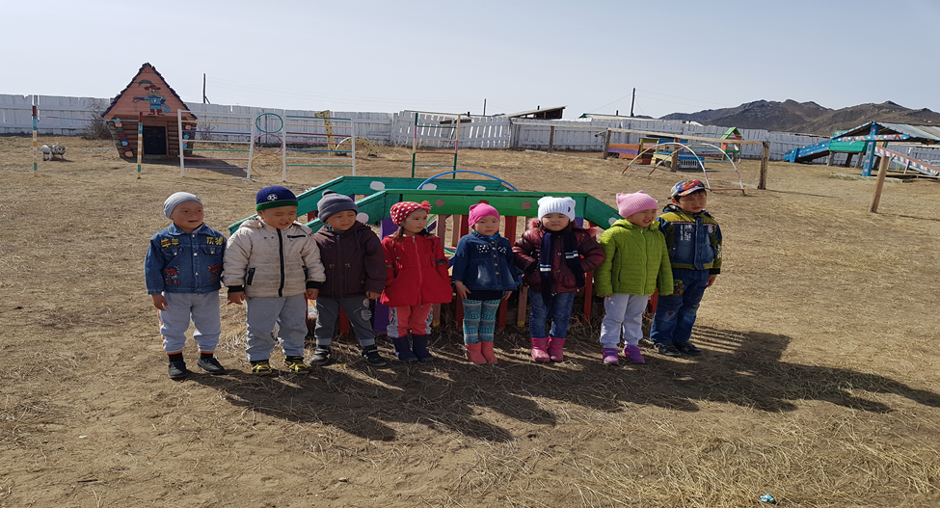

Slide 5
Родители- в любом начале пути вместе с детьми находятся самые главные люди его жизни, они являются первыми педагогами . Они обязаны заложить первые основы физического, нравственного и интеллектуального развития личности ребенка в раннем возрасте. ДОУ- это удивительная страна детства. В ней всё возможно, всё позволено. Здесь слабый и беззащитный может стать сильным, смелым, всемогущим, а скучное и неинтересное может показаться довольно весёлым и забавным. В нашей стране детства каждый может преодолеть все невзгоды и неприятности, сделать мир ярким, красочным и интересным. Детский сад учит нас чувствовать, ценить, то хрупкое, то ранимое, что есть в детях – их души, это мир, цветущая полянка, а наши дети «цветы жизни».

Slide 6
Детские годы – самые важные в жизни человека, как они пройдут, зависит от взрослых – родителей и воспитателей.
Семья и детский сад – два воспитательных феномена, каждый из которых по-своему дает ребенку социальный опыт, но только в сочетании друг с другом они создают оптимальные условия для вхождения маленького человека в большой мир. Для нас это стало возможным только благодаря объединению сил и сотрудничеству. Постепенно ушли непонимание, недоверие родителей. Взаимодействие родителей и детского сада редко возникает сразу. Это длительный процесс, долгий и кропотливый труд, требующий терпеливого, неуклонного следования выбранной цели. Мы не останавливаемся на достигнутом, продолжаем искать новые пути сотрудничества с родителями. Ведь у нас одна цель – воспитывать будущих созидателей жизни. Хочется верить, что наши дети, когда вырастут, будут любить и оберегать своих близких.

Slide 7
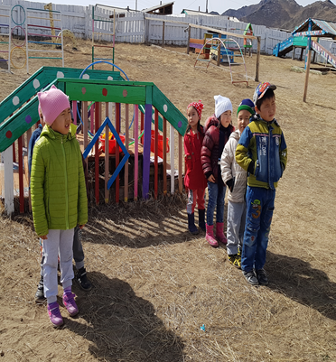
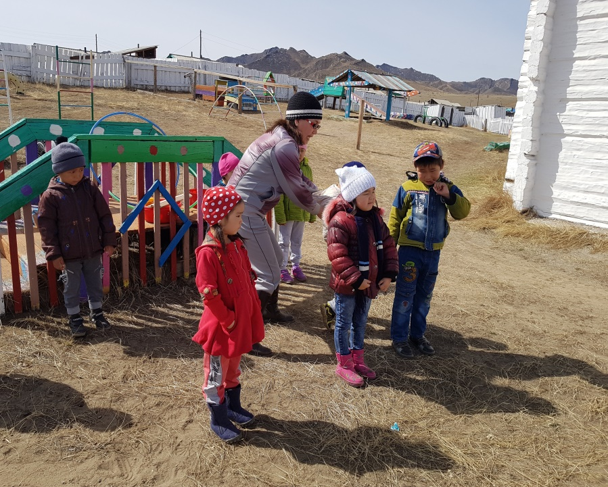

Slide 8
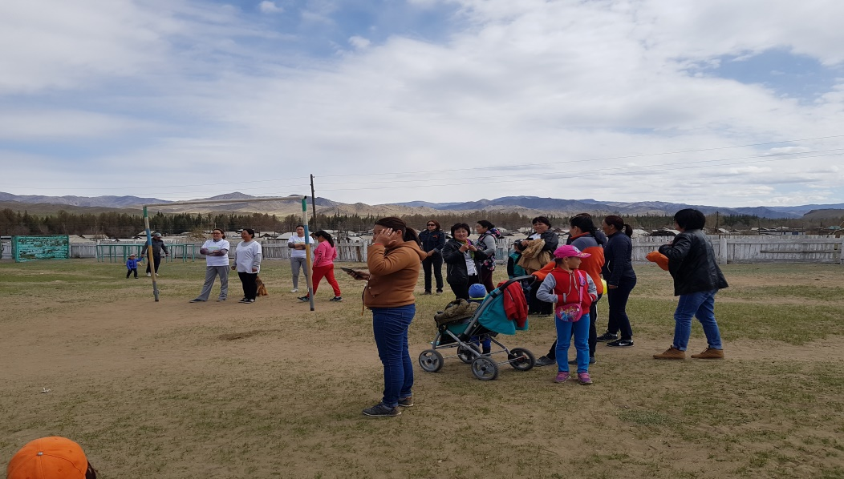
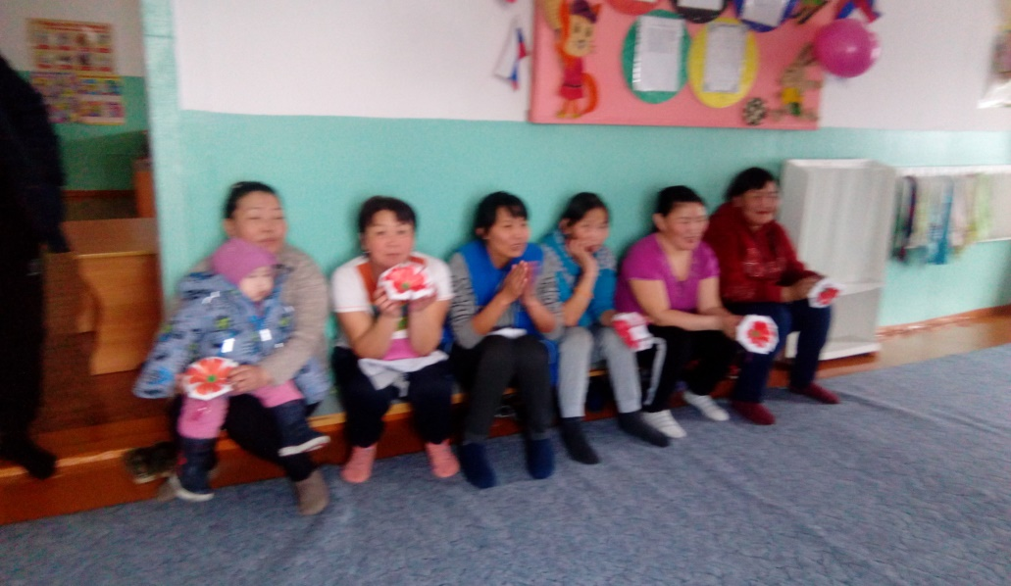
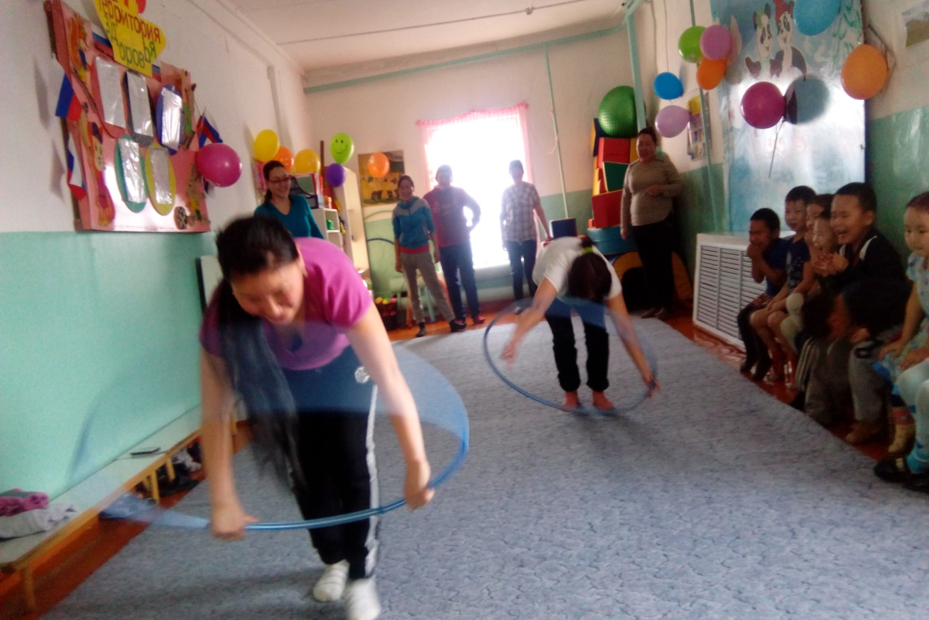

Slide 9

Детский сад в жизни ребенка. Первый раз, переступая порог детского сада, ребёнок старается поскорее спрятаться за маму или бабушку, настолько громкой и бурной кажется новая жизнь по сравнению с размеренной, домашней обстановкой, но постепенно посещение детского сада начинает приносить удовольствие. С самого утра, подгоняя родителей, ребёнок выбегает из родного дома, торопясь встретиться с новыми друзьями и доброй воспитательницей. Нелюбимая, манная каша быстро съедается наперегонки, чтобы вырасти большим и сильным. Помогая друг другу одеться, малыши толпятся в раздевалке, нетерпеливо дожидаясь разрешения поскорее побежать на детскую площадку. Веселые, шумные игры и маленькие состязания юных спортсменов заряжают ребят энергией и возбуждают аппетит. Сияющие глаза на раскрасневшихся, чумазых мордашках умиляют каждого прохожего, который обязательно улыбнется, глядя на счастливую детвору, играющую на площадке.

Slide 10
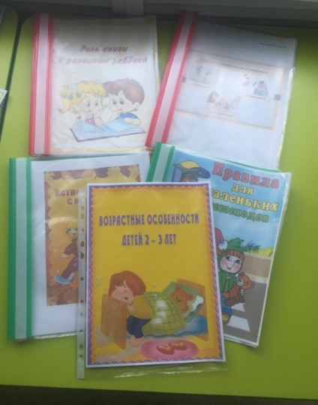
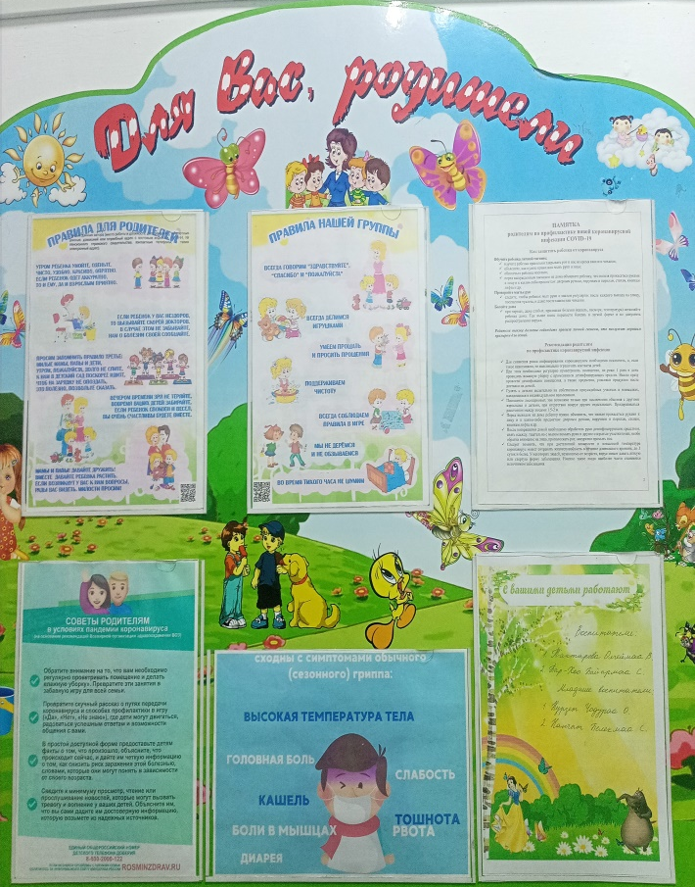
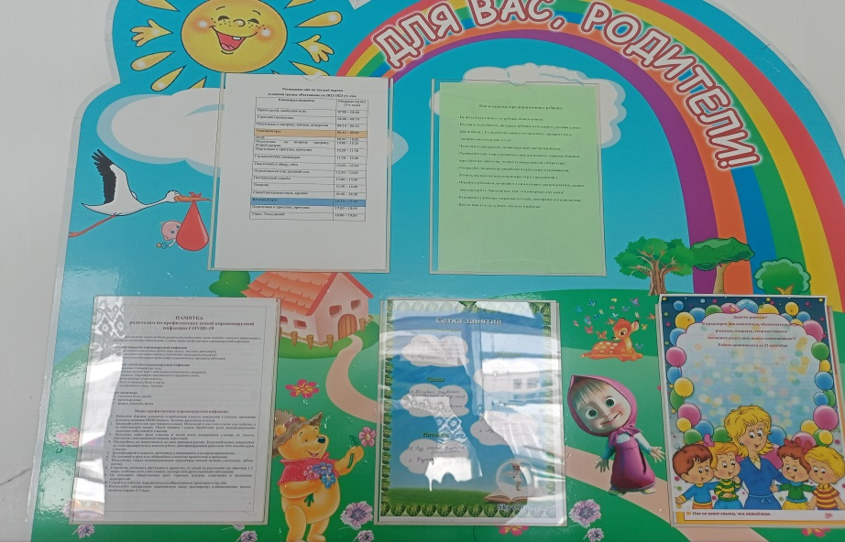
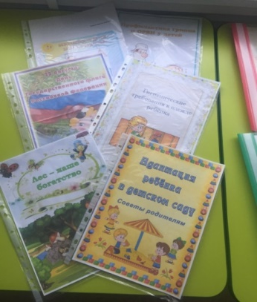
Особое место в пропаганде педагогических знаний занимает организация уголка для родителей . Творческое использование этой формы позволяет широко знакомить родителей с вопросами воспитания и обучения детей.

Slide 11
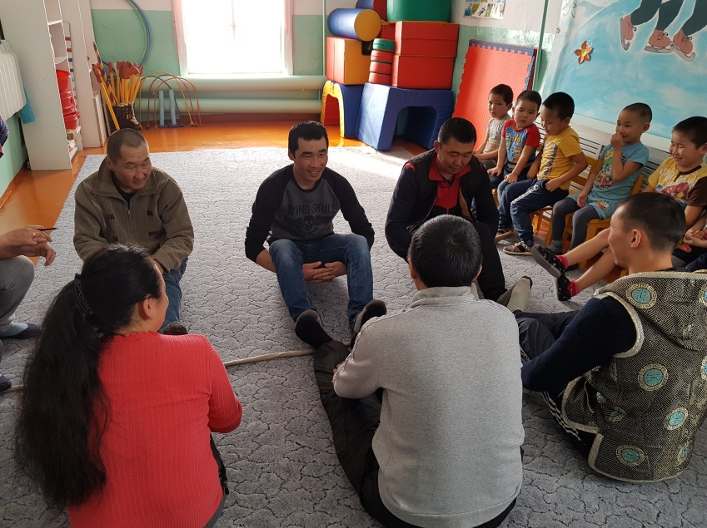
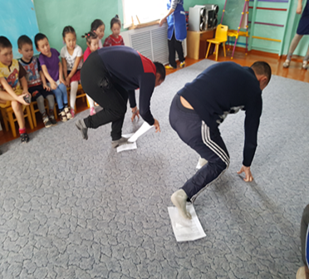
Родителям очень нравится участвовать в различных конкурсах и развлечениях.

Slide 12

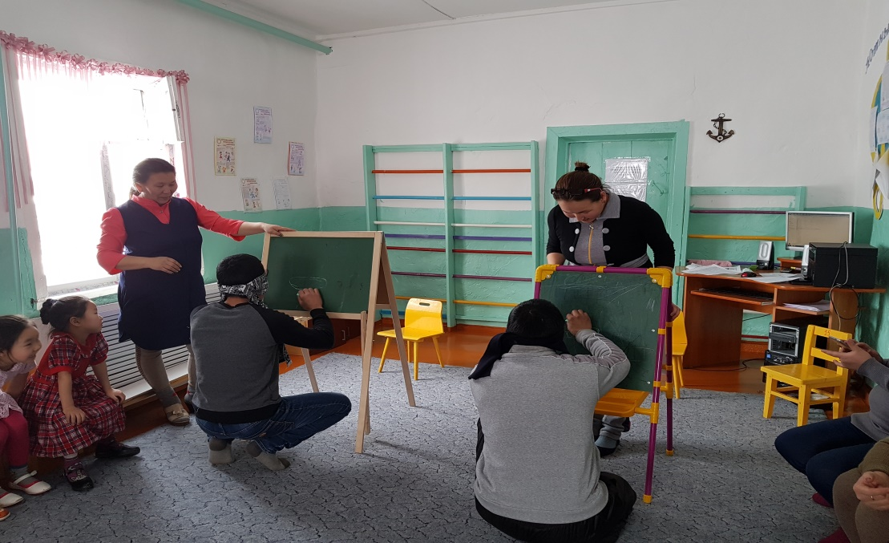
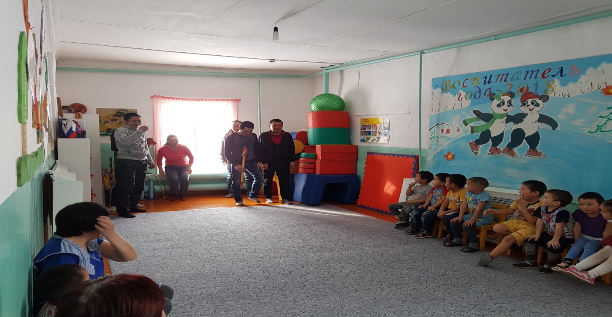

Slide 13
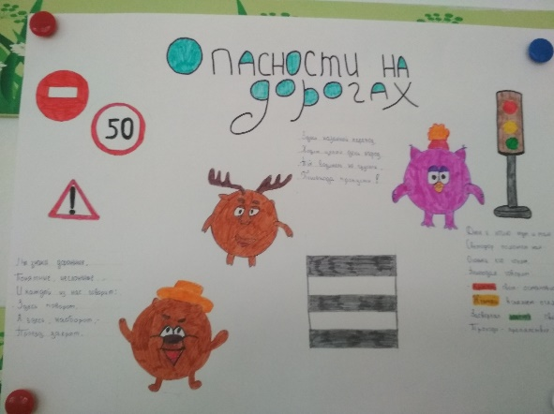
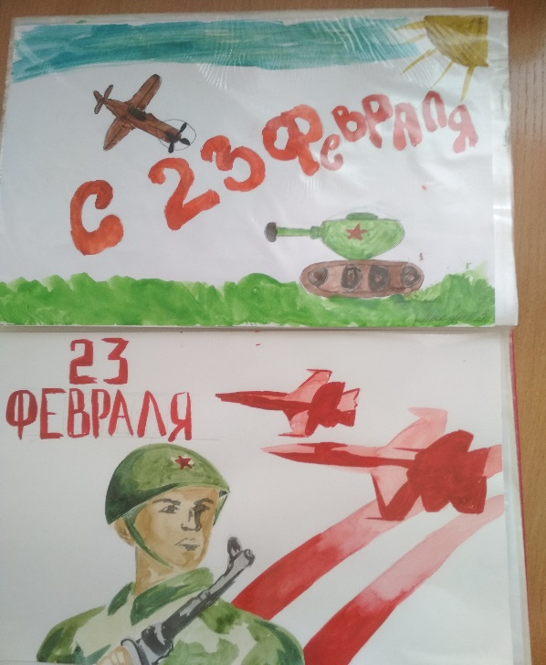
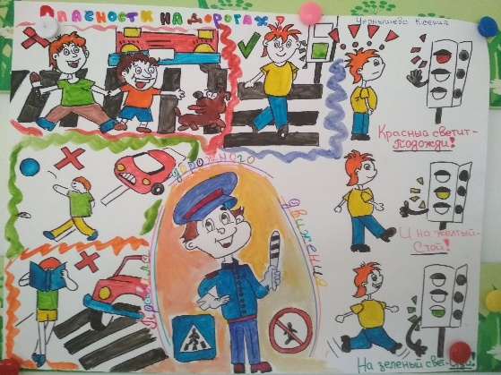

Slide 14
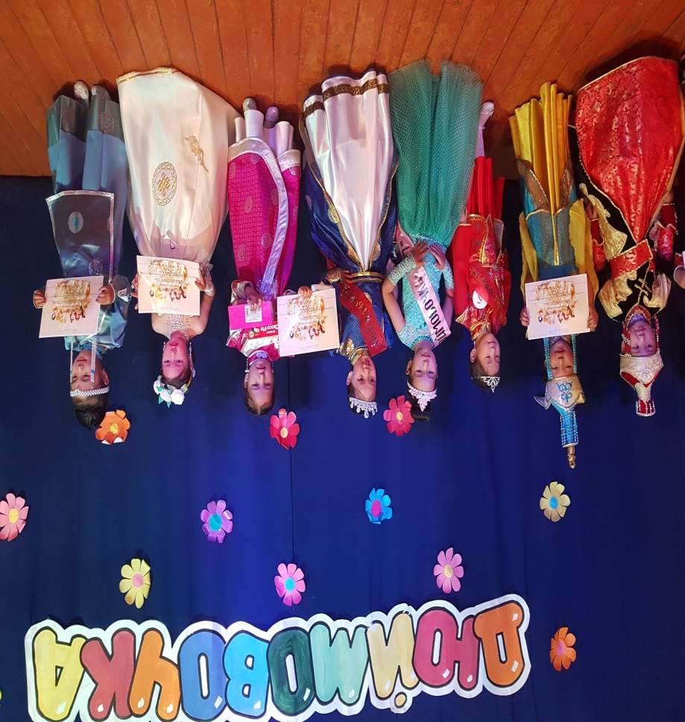
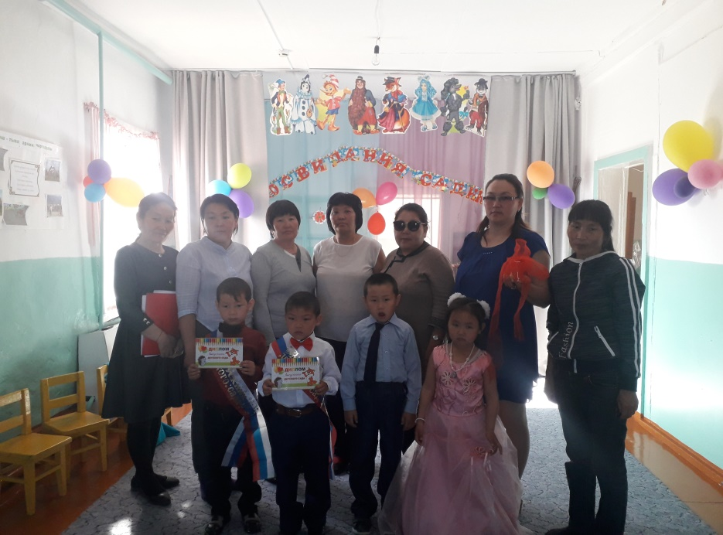
Поздравление любимых мамочек с 8 Марта

Slide 15
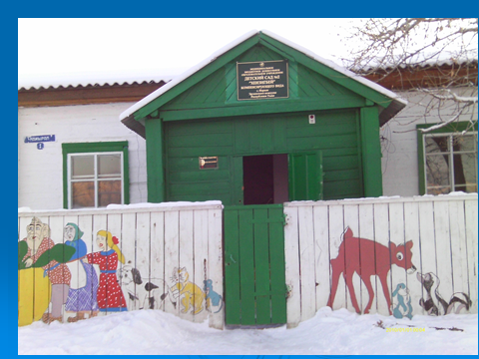
В течении года у нас 4 родительских собрания. И на крайнем мы как всегда подводим итоги прошедшего года, вспоминаем какими мы маленькими пришли в наш детский сад. С радостью вспоминаем самые смешные и интересные моменты. С чем мы сталкивались, чего добились и что еще нас ждет впереди. Ведь взаимодействие ДОУ и Семьи это неотъемлемая часть малыша и мы вам с гордостью хотим сказать больше спасибо уважаемы родители за ваших деток, вашу помощь и взаимопонимание . И в завершении нашего собрания мы как обычно предлагаем нашим родителям посмотреть на свои ладони и представить на одной Улыбку на другой Радость . И вот чтоб они не ушли от нас их надо крепко накрепко соединить в аплодисментах.

Slide 16
Спасибо за внимание!

